Slide 1
Proyecto Final: Base de Datos
Jostin Alvarado Sarmiento

Slide 2
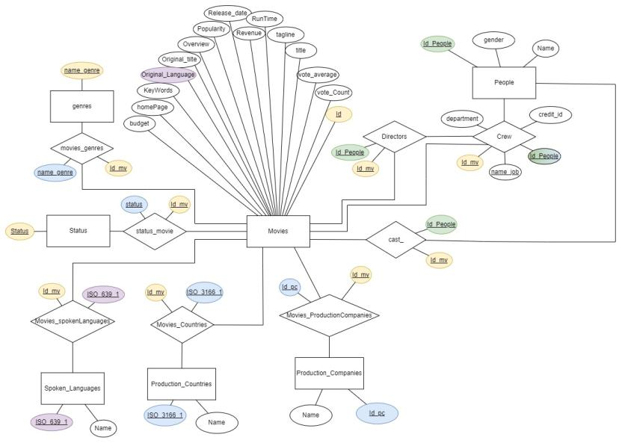
Modelo Conceptual

Slide 3
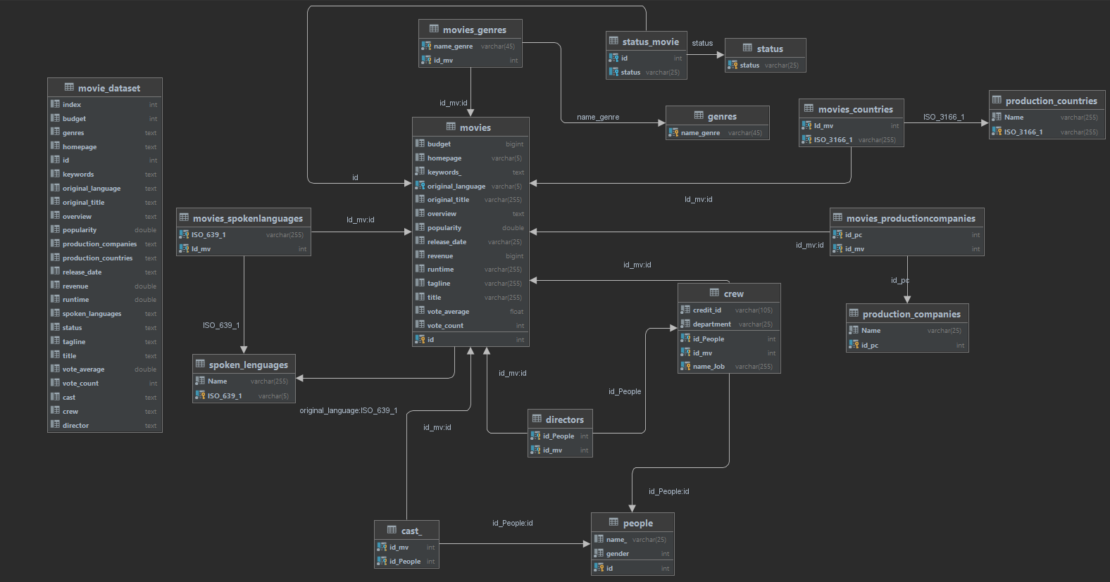
Modelo Lógico

Slide 4
Modelo Físico
DDL

Slide 5
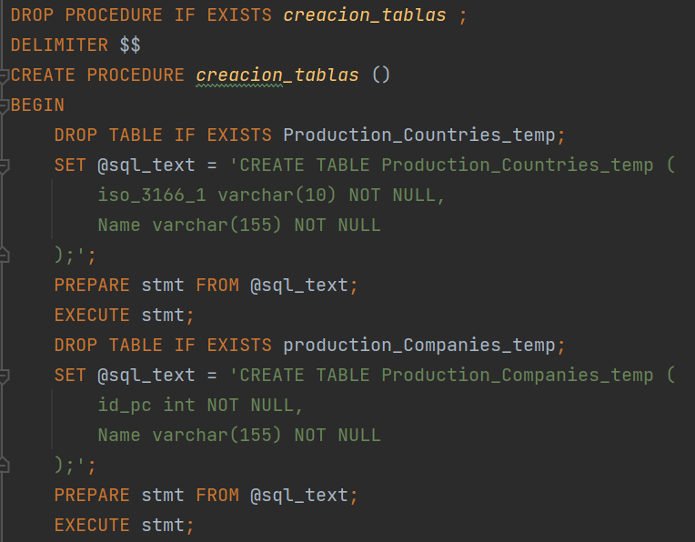
Creación de tablas temporales

Slide 6
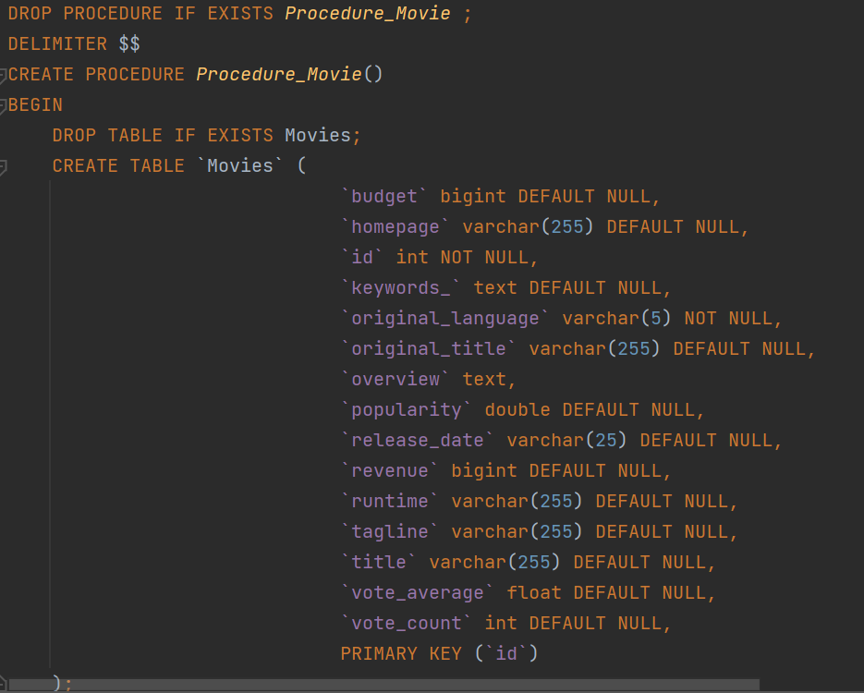
Tabla Movies

Slide 7
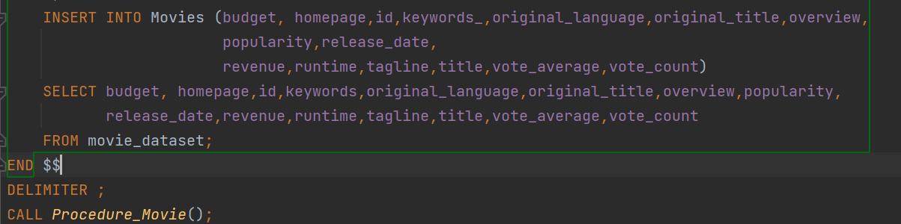
Inserts Movies

Slide 8
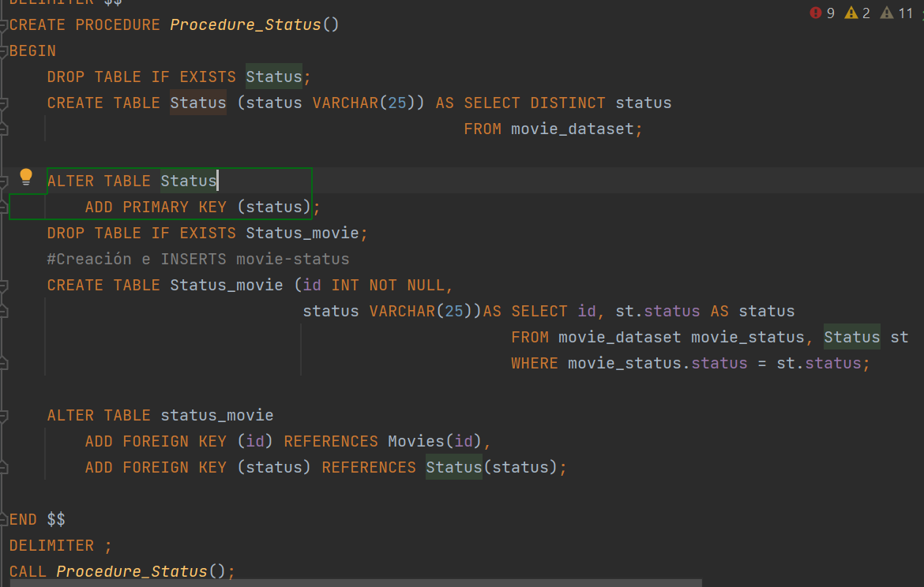
Tabla Status y Status movies

Slide 9
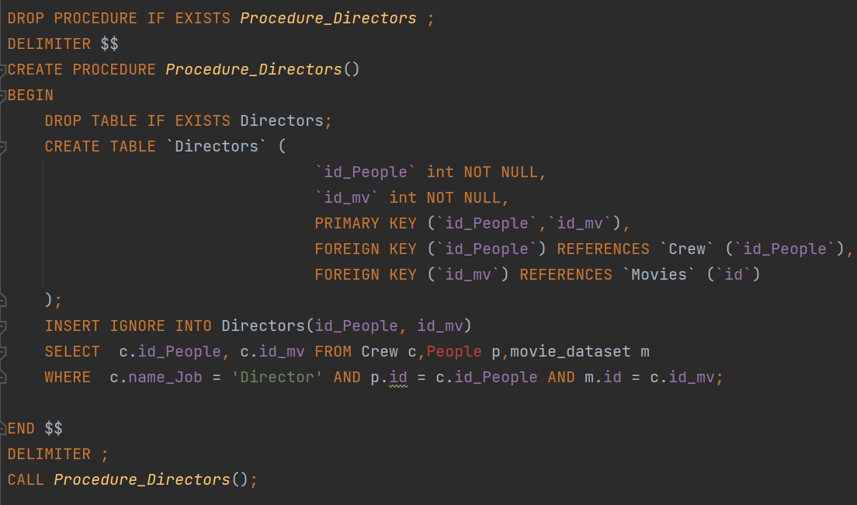
Tabla Directors

Slide 10
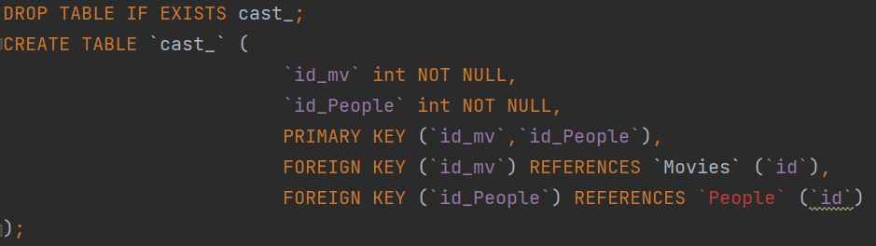
Tabla Cast

Slide 11
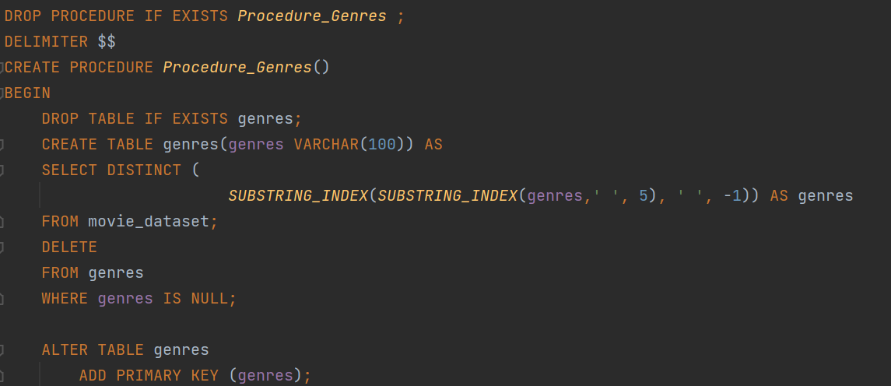
Tabla Genres

Slide 12
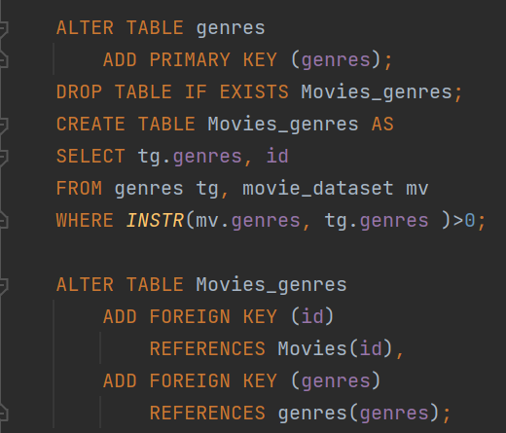
Tabla Relación Movie_genres

Slide 13
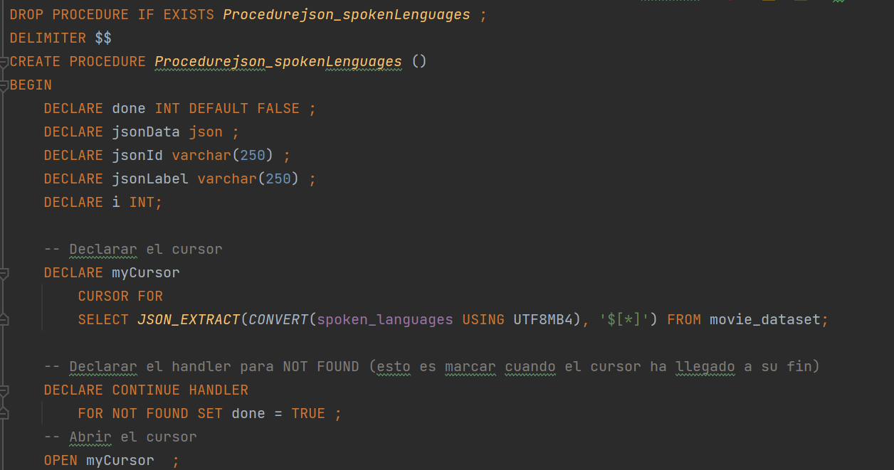
Tablas JSON

Slide 14
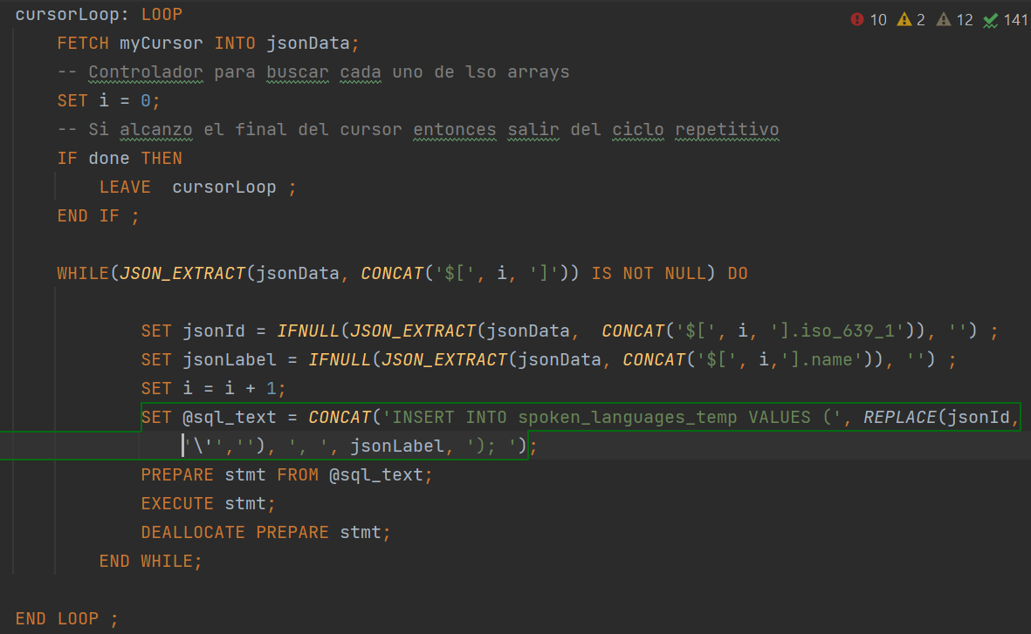
LOOP

Slide 15
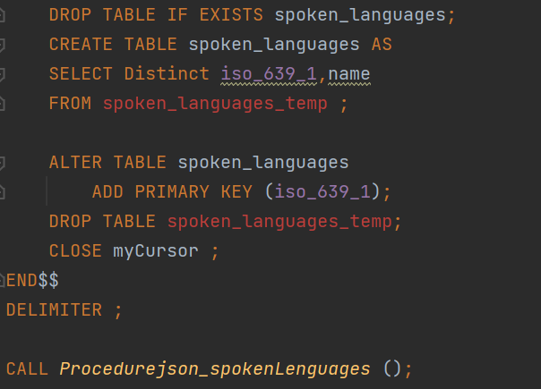
Spoken Languages

Slide 16
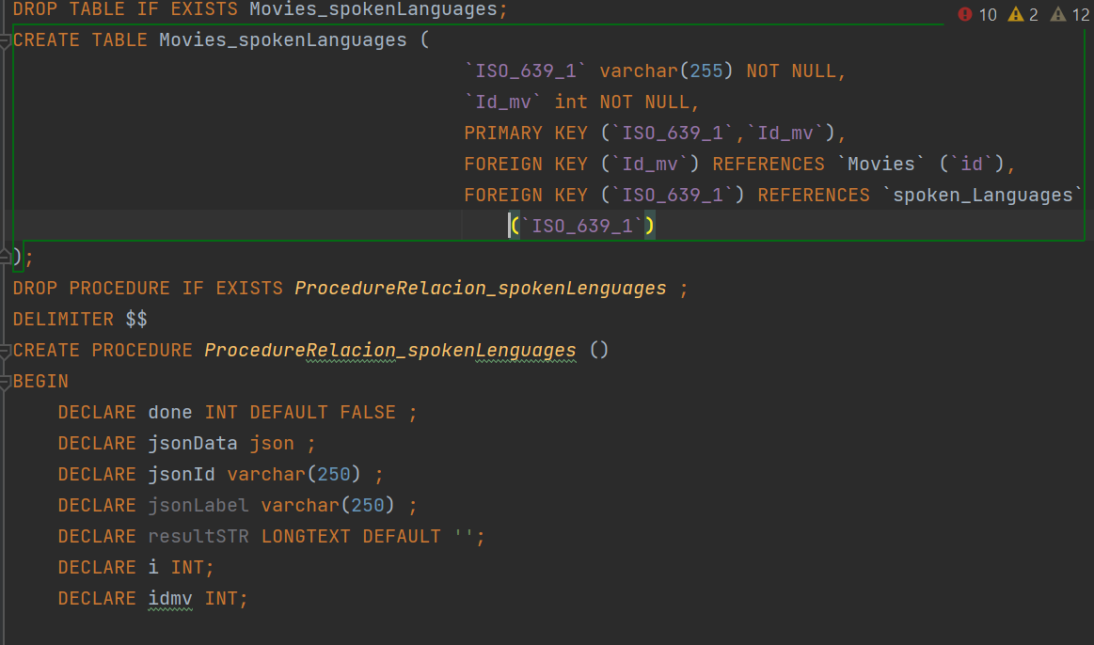
Tablas Relación

Slide 17
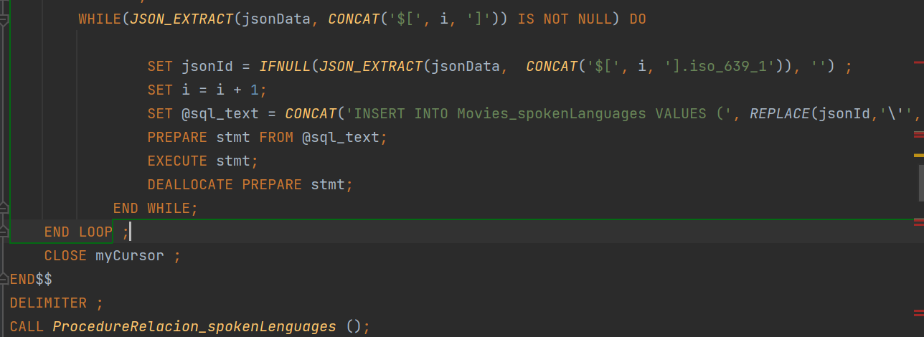
While

Slide 18
Notas
En esta presentación se encuentra solo un ejemplo de tabla a partir de columnas tipo JSON, para evitar la redundancia.

